Slide 1
Név: Varga Zsolt
Felkészítő tanár neve: Hegyesi Judit
Iskola neve: Érmihályfalvi 1. számú Mezőgazdasási Főgimnázium
Iskola címe: Ermihalyfalva,Hunyadi Matyas utca,43,Bihar megye,Románia
Választott téma címe: Ilyen számítógépet szeretnék.

Slide 2
A diák betöltése,kérem várjon …
A betöltés pár másodpercet vehet igénybe.
A diák betöltve.

Slide 3
A számítógép felépítése
Következő

Slide 4
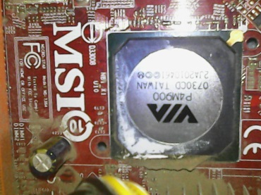
A Processzor:
Vissza
Következő
A processzort ismerjük központi feldolgozó egység,központi végrehajtó egység-néven,rövidítése CPU,mely a Central Processing Unit szavakból származik.
Feladata,hogy utasításokat adjon ki és végezzen el,szóval ez a számítógép agya.
Főbb processzor gyártók az Intel és AMD.Ezek egymással kompatibilisek!
(kompatibilis szó azt jelenti processzorok esetében,hogy értik egymás parancskészletét)
A processzor paraméterei:
-órajel:sebességét Hertzben mérjük(Mega Hertz,Giga Hertz),rövidítve MHz és GHz.
-szóhossz:bitben mérjük,manapság 32 és 64 bites szóhosszú processzorok vannak.
-sebesség:MIPS-ben mérjük.
-magok száma:több processzort építenek a lapra így olyan mintha több
processzor dolgozna.
Az én számítógépemben legalább egy Intel Core i5-ös processzor volna.
Miért Intel ? Az én véleményem szerint az Intel jobb márka.
Miért legalább Core i5? Azért,mert a Core i5-ös processzorokban már többnyire
4 mag található így ezáltal gyorsabb mint egy Core i3-as,amely csak 2 maggal
rendelkezik.
Alaplapon lévő Intel processzor

Slide 5
Vissza
Következő
Érdekességek és összehasonlítások:
A lentiekben egy Intel Core i5-3570K processzort fogunk összemérni egy AMD FX-8150-nel.
A Metro Last Light nevű játékban az Intel 43 átlag FPS-t(Frames per Second) produkált,míg az AMD processzora 41-et.
A GRID 2 játék tesztelése során az Intel 57 FPS-t váltott ki,míg az AMD csak 54-et.
Pár játékkal letesztelve a két processzort az Intel diadalmaskodott.
 | Intel Core i5-3570K | AMD FX-8150
Órajel | 3400 MHz (3,4 GHz) | 3600 MHz (3,6 GHz)
Magok száma | 4 | 8
Gyártástechnológia | 22 nm | 32 nm
Memória típus | 1033/1600 | 1033/1600/1866

Slide 6
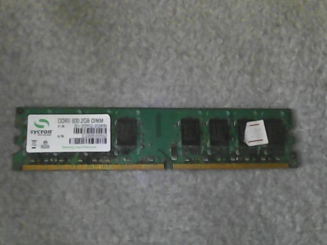
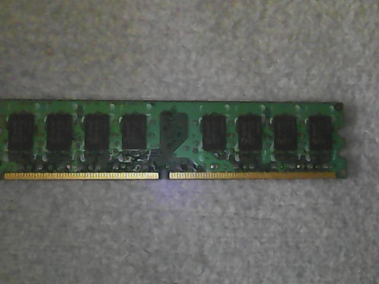
A memória:
Vissza
Következő
Ismerünk ROM és RAM memóriákat.
ROM(Read Only Memory):-csak olvasható memória.
RAM(Random Access Memory):-véletlen hozzáférésű memória.
-a számítógépen futó programok itt tárolódnak és a futáshoz szükséges elemek is.
-ha a tápfeszültség megszűnik a tartalma elveszlik.
-Mega és Giga –Byteban mérjük.
A memóriát illetve legalább 8 GB volna ,és DDR3.
Miért kell 8 GB? Ha egyszerre több feladatot végzünk mondjuk 5-öt és a program amit használunk elég igényes,nem akarom,hogy csalódás érjen.
DDR2 2GB RAM előnézetből
DDR2 2GB RAM hátsónézetből

Slide 7
Vissza
Következő
Memóriák összehasonlítása:
Ha ugyan olyan méretű RAM-unk van csak a memóriatípus különbözik miért lassabb?
Mert ha van 3 memóriánk egy 2 GB DDR2, egy 2GB DDR3 és egy 2GB DDR5-ös RAM hiába 2GB-os mindegyik a DDR szám a gyorsaságot jelöli így az a gyorsabb amelyiknek a DDR száma nagyobb vagyis a DDR5.

Slide 8
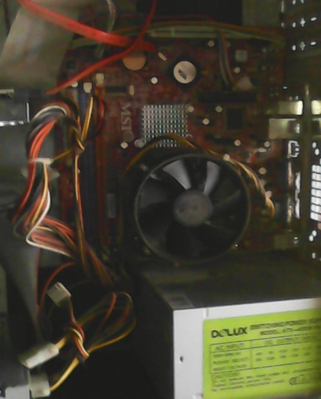
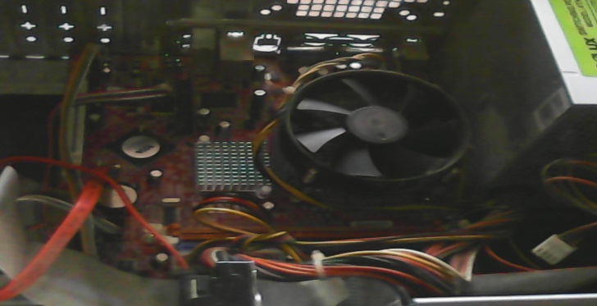
Az alaplap:
Vissza
Következő
Itt találhatóak az előzőben említett dolgok,ezen kívül ide csatlakoztatjuk a videokártyát,merevlemezt,és még sok minden mást.
Az alaplapon nyomtatott áramkörök vannak ezek segítségével vannak összekapcsolva a memóriák,a processzor és ezeken jut el az utasítás.(sinrendszer)
(nyomtatott áramkör=olyam áramkör,mely egy lemezen,lapon vékony vonalak formájában küldi a parancsokat jelen esetben)
Az alaplapon találhatóak portok,ahova csatlakoztathatjuk dolgainkat.
Az alaplapom ASUS gyártójú lenne,mégpedig egy H81M-K nevű alaplap.
Alaplap felszerelve
Alaplap felszerelve

Slide 9
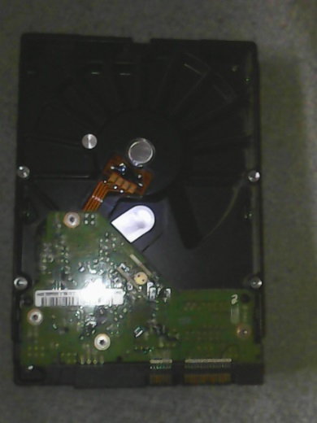
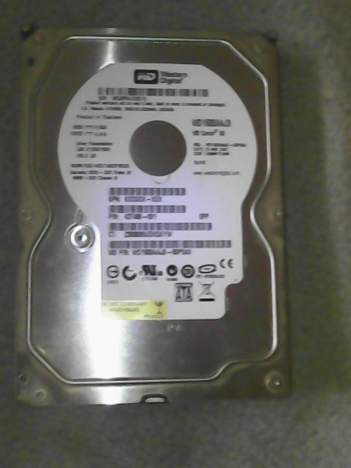
A merevlemez:
Vissza
Következő
Rövidítése HDD(Hard Disk Drive),feladata az adatok tárolása kettes számrendszerben.
A merevlemez főbb paraméterei:
Tárolókapacitás:azt jelenti hogy mennyi adat fér rá,kezdetben pár megabájt volt manapság meghaladja az 1 terabájtot(TB).
Írási és olvasási sebesség:
Csatolófelület:
A merevlemezt illetve legalább
1 TB-os Hardon tárolnám
dokumentumaimat.
Egy 160 GB-os merevlemez hátulról
Egy 160 GB-os merevlemez előlről

Slide 10
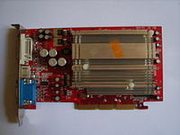
A videokártya:
Vissza
Következő
A videokártyát hívjuk még grafikus kártyának és feladata,hogy a számítógép által küldött képi információkat feldolgozza és analóg jelekké alakitsa.Lehetnek integrált videokártyák,amelyek az alaplapra vannak beépítve és bővítőkártyák.
(integrált=beépített)
Két nagy videokártya márka az NVIDIA és az ATI
A számítógépemben volna legalább egy NVIDIA Geforce GTX 650 2GB 256 Bites videokártya,mert szerintem az NVIDIA-nak jobb az elsimítása az ATI-val szemben,viszont drágább.
Egy videokártya

Slide 11
Vissza
Következő
Videokártyák összehasonlítása:
Három videokártya adatait összevetve( NVIDIA Geforce GTX 780-t egy AMD Radeon R9 270x-et és egy integrált videokártyát az Intel HD Graphics 4000-et)az NVIDIA összesítésben jobb.
A beépített videokártyának lényegében esélye sem volt a két erős videokártyával szemben mivel általában gyengébbek az új társaik mellett.
 | Geforce GTX 780 | Radeon R9 270x | HD Graphics 4000
Memória | 3072 MB(3GB) | 2048 MB(2GB) | Maximum megosztott memória 1720 MB
Busz memória | 384 Bit | 256 Bit | 128 Bit
Memória típus | GDDR5 | GDDR5 | DDR3
Memória sebessége | 1502 MHz | 1400 MHz | 800 MHz
Felbontás | 4096x2160 | 4096x2160 | 2560x1600
Direct X | 11.1 | 11.2 | 11
Shader | 5.0 | 5.0 | 5.0
Open GL | 4.3 | 4.3 | 3.1

Slide 12
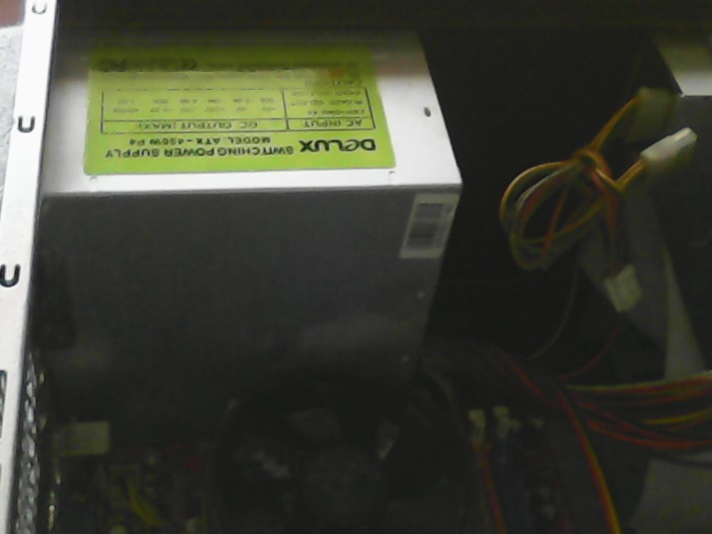
A tápegység:
Vissza
Következő
A tápegység a számítógép működéséhez szükséges feszültségeket állítja elő.
A tápegység választásánál különös kikötésem nincs,de minimum legyen 600 wattos.
Hogy miért?Erős processzor és videokártya mellett kell.
A számítógépbe már beszerelt tápegység

Slide 13
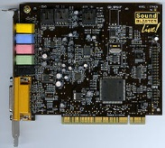
A Hangkártya:
Vissza
Következő
A hangkártya egy számítógép bővítőkártya,ami hangot fogad és terjeszt a számítógépes programok utasítására.
A számítógépemben egy ASUS Xonar hangkártya volna.
Egy hangkártya

Slide 14
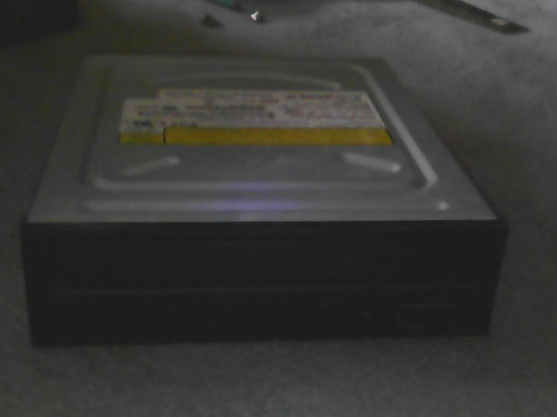
Optikai meghajtó:
Vissza
Következő
Az optikai meghajtó feladata,hogy egyes optikai adattárolóról(CD és DVD) információkat és dokumentumokat olvasson be,illetve égessen a lemezekbe.Az égetés lézerrel történik.

Slide 15
A portok:
Vissza
Következő
Belső Portok:
AGP:régebbi videokártya
PCI Express:a mai modern videokártya portja
PCI:hangkártya
SATA:merevlemez,CD,DVD olvasó,író és floppy

Slide 16
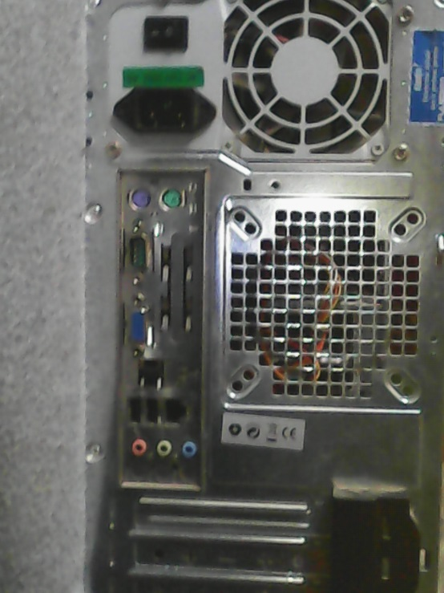
Vissza
Következő
Külső portok:
PS/2:billentyűzet és egér csatlakozója
USB:univerzális csatlakozó
Game port:joystick,gamepad és egyéb játékvezérlő csatlakozója
VGA:monitor csatlakozója
DVI:monitor csatlakozója,modernebb
S- Video:a televízió csatlakozója
HDMI:modern kép és hangátvitelre tervezett port
Ethernet:hálózati kábel portja
A külső portok

Slide 17
Más számítógépes eszközök:
Vissza
Következő
1.)Billentyűzet és egér:A billentyűzet egy számítógépes beviteli eszköz,melynek feladata,hogy a karaktereket bevigye a számítógépbe. Kinézetre gombok halmazából áll,melyekre karakterek vannak nyomtatva.Az egér a billentyűzet mellett az egyik legjelentősebb beviteli eszköz. Az egér egy kézi mutatóeszköz,melyen egy vagy több gomb található.
Típusai:mechanikus,görgős,hanyattegér,infra,optikai és lézertechnikás.
2.)Hangszóró: Hangszórónak hívjuk azokat az elektronikai eszközöket,amelyek az elektromos jelet hallható hangá alakítanak át.

Slide 18
Vissza
Következő
3.)Monitor:A számítógép legfőbb kimeneti egysége.A monitort VGA,DVI vagy HDMI kábellel kötjük össze a videoadapterrel(videokártya).A számítógép jeleket küld a videoadapternek,hogy milyen képet kell megjeleníteni és az adapter ezeket a jeleket átfordítja olyan pixelekké,amelyek megjeleníthetőek a képernyőn.(pixel=négyzetek,pontok,és a legkisebb szerkeszthető eleme egy képnek,vagy a képernyőnek).A pixelek összességét egy képernyőn nevezhetjük képernyőmátrixnak,minél több pixel van annál élesebb a kép,a legelterjedtebb felbontás az 1366x768 pixel.

Slide 19
Összefoglaló feladatok:
Vissza
Következő
1.)Mi a processzor feladata?
2.)Milyen memóriákat ismersz?Írj 1-1 tulajdonságot mindegyikhez!
3.)Mi a sinrendszer?
4.)Mi a feladata a merevlemeznek?
5.)Melyik két típusát ismered a videokártyáknak?
6.)Írd le a saját számítógéped tulajdonságait!

Slide 20
VÉGE
Vissza
Kilépés
Források:Az informació es kommunikació technologiája,Mariana Milosescu,Editura Didactica si Pedagogica R.A.,Tankönyv a IX. Osztály számára
hu.wikipédia.org
informatika.gtportál.eu
rendszerigeny.hu

